Slide 1
Sistema de Cadastro de Projetos Submissão

Slide 2
Análise de projeto slide 5
Submissão
Só será possível efetuar a submissão de projetos se o proponente:
Possuir um curso de vínculo e não estiver em licença / afastamento;
Ter a titulação mínima exigida no edital;
Estiver vinculado a um Grupo de Pesquisa.

Slide 3
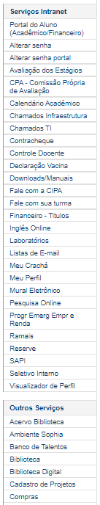
Análise de projeto slide 2
Submissão
Para acessar Sistema de Cadastro de Projetos, acesse www.univali.br/intranet e localize a opção Outros Serviços > Cadastro de Projetos, no menu localizado à esquerda da sua tela da intranet.
1
1

Slide 4
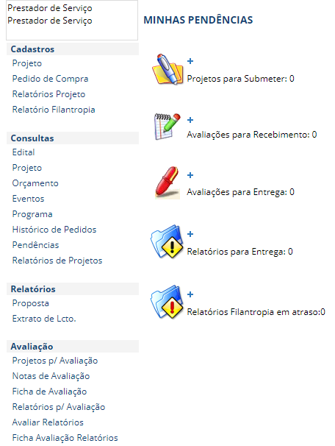
Análise de projeto slide 3
Submissão
2
Na tela inicial do sistema, localize Cadastros > Projeto.
2

Slide 5
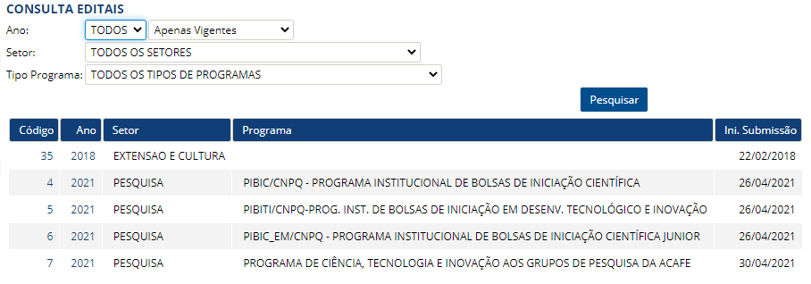
Análise de projeto slide 4
Submissão
3
Os editais em vigência ou disponíveis para a submissão aparecem nesta tela.
3
Clique sobre o código/ano do Edital para ser direcionado para a tela de cadastro.

Slide 6
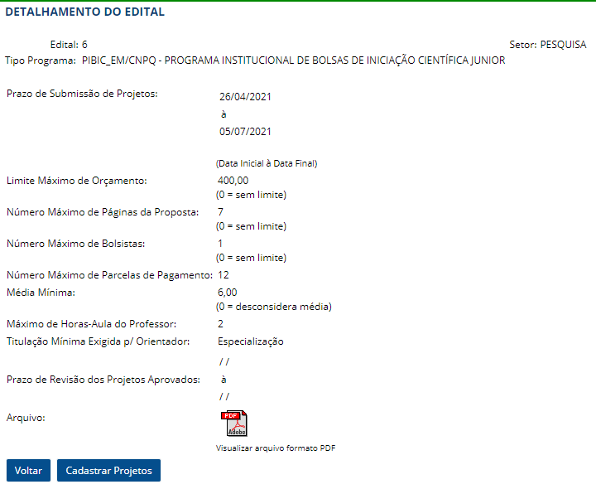
Análise de projeto slide 5
Submissão
Esta é a tela de visualização do Edital. Clique sobre o ícone de PDF para visualizar o Edital completo.
4
4
5
Para iniciar o cadastro do projeto, clique em “Cadastrar Projetos”.
5

Slide 7
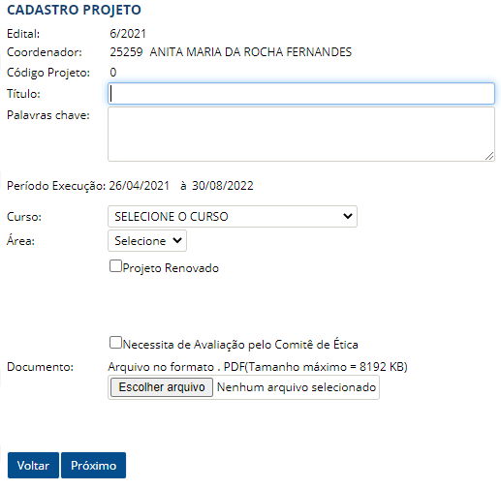
Análise de projeto slide 5
Submissão
Insira o título do projeto de pesquisa (igual ao que consta no projeto escrito).
6
7
Informe três Palavras-Chaves (separadas por ponto “ . ”).
6
Selecione o Curso em que esteja vinculado e por onde o projeto está sendo submetido.
7
8
8
Selecione a grande Área em que o projeto está vinculado.
9
9
Caso o projeto necessite ou já possua avaliação do Comitê de Ética (CEP), selecione a caixa “Necessita de Avaliação pelo Comitê de Ética”. Projetos que não precisam de avaliação do CEP, devem preencher a Declaração disponível neste link.
10
10
11
Insira o arquivo do Projeto – Anexo A, em PDF. Se necessitar efetuar a troca do arquivo, é só escolher arquivo novamente para sobrescrever o envio anterior.
11

Slide 8
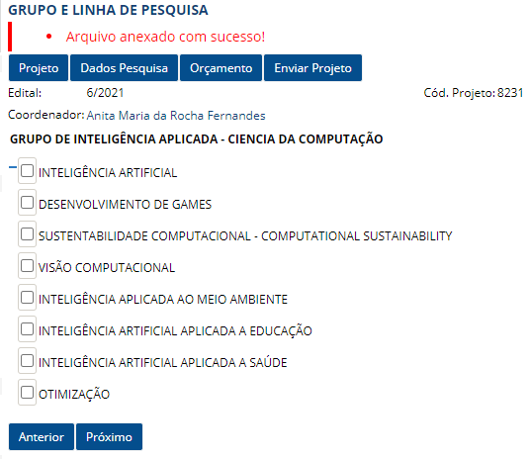
Análise de projeto slide 6
Submissão
12
Este é o código do projeto, gerado automaticamente pelo sistema.
12
13
Para submissão, o proponente deve estar vinculado a um Grupo de Pesquisa. Se integrar mais de um grupo, selecione o Grupo / Linha que melhor se enquadrem ao projeto.
13
Se não for mostrado o grupo ou caso as informações estejam incorretas, entre em contato através do e-mail pesquisa@univali.br
14
Após indicar o grupo / linha, clique em Próximo.
14

Slide 9
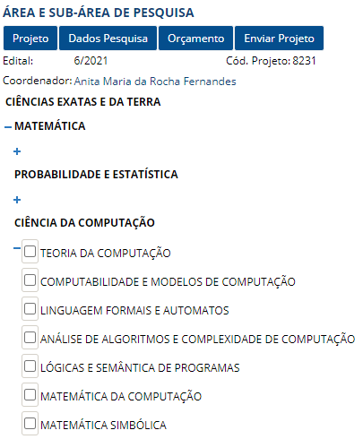
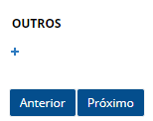
Análise de projeto slide 8
Submissão
15
15
Selecione a Grande Área, Área (+) e Sub-área (-) vinculadas ao projeto.
Ao final da tela, clique em Próximo.
16
16

Slide 10
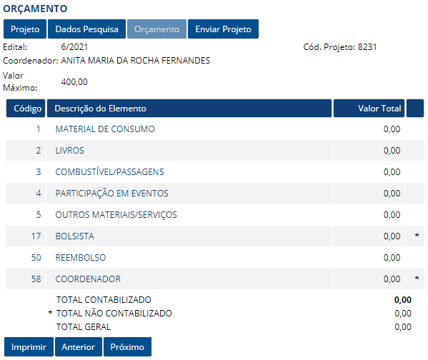
Análise de projeto slide 8
Submissão
17
Esta é a tela do orçamento do projeto. Verifique sempre o limite orçamentário disponível no edital.
17
18
Clique sobre as rubricas para fazer o cadastro dos materiais necessários para o projeto.
18
O valor a ser gasto com combustível/passagens não poderá ultrapassar 30% do orçamento.
O recurso disponível não cobre despesas com alimentação.

Slide 11
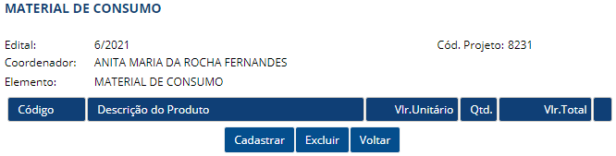
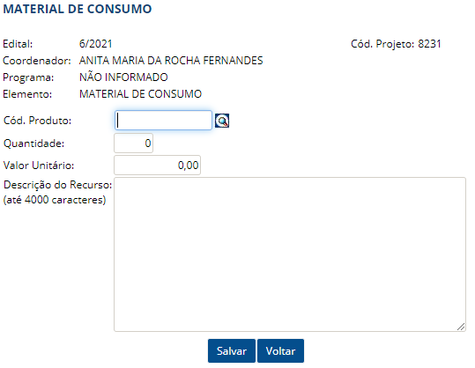

Análise de projeto slide 8
Submissão
19
Clique em Cadastrar para inserir cada item.
19
20
Clique na lupa para buscar o item.
20
O valor a ser gasto com combustível / passagens não poderá ultrapassar 30% do orçamento.
O recurso disponível não cobre despesas com alimentação.

Slide 12
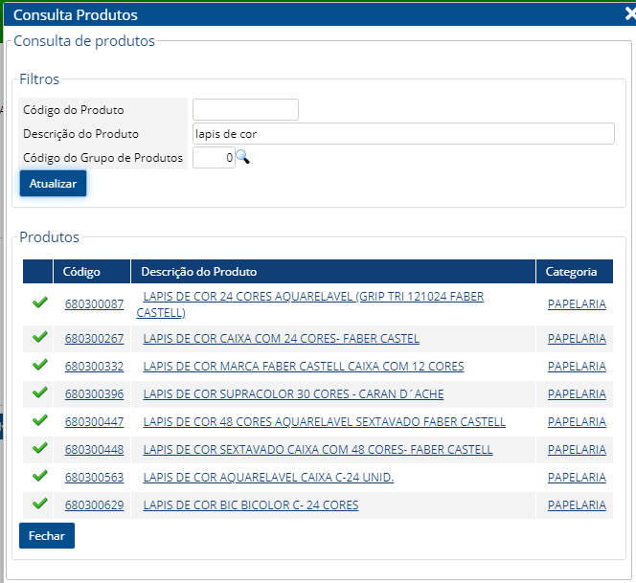
Análise de projeto slide 8
Submissão
21
21
Na Descrição do Produto, digite o nome do item e clique em Atualizar.
21
22
Não utilize acentos gráficos.
Verifique se os itens mostrados correspondem a sua necessidade. Caso sim, clique sobre o item desejado.
22

Slide 13
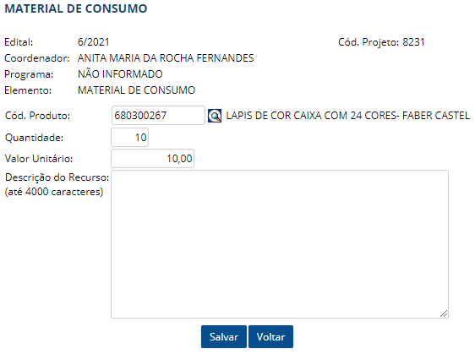
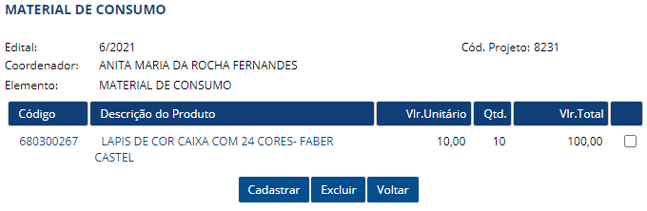
Análise de projeto slide 8
Submissão
23
Informe a Quantidade, o Valor Unitário (estimativa) e se houver necessidade, insira a Descrição do Recurso.
23
24
Clique em Salvar e repita o processo se desejar inserir mais itens de Material de Consumo.
24
Se necessitar editar, clique sobre a descrição do produto. Se necessitar excluir, clique na caixa de seleção à direita e depois, no botão Excluir.
25
25
25

Slide 14
Análise de projeto slide 8
Submissão
As rubricas (2) Livros, (3) Combustível / Passagens, (4) Participação em Eventos, (5) Outros Materiais e Serviços e (50) Reembolso seguem o mesmo processo para cadastro (só não há necessidade de buscar item). Nestas rubricas, pede-se que seja efetuada a descrição do recurso.

Slide 15
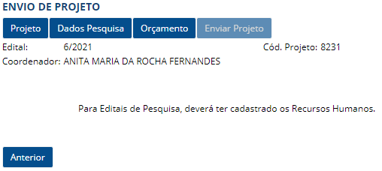
Análise de projeto slide 8
Submissão
Antes de finalizar o envio do projeto, verifique no Edital a obrigatoriedade de definição de Recursos Humanos (principalmente, bolsista). Se for obrigatória a indicação do bolsista, ao passar para a tela Enviar Projeto, será mostrada esta mensagem.

Slide 16

Análise de projeto slide 8
Submissão
26
Clique em Bolsista para indicar o aluno.
26

Slide 17
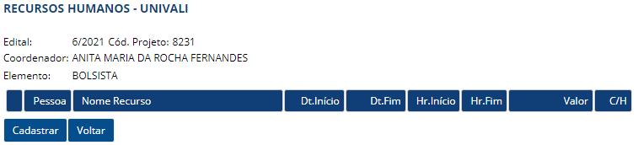
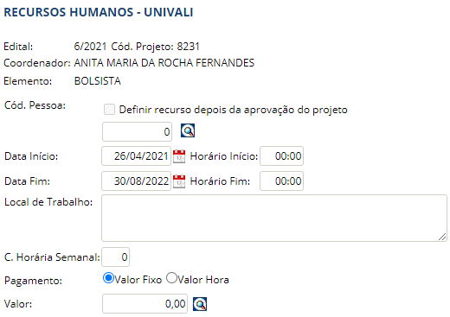
Análise de projeto slide 8
Submissão
27
28
29
27
Clique no botão Cadastrar.
Se o Edital permitir, este campo estará habilitado para que seja selecionado, possibilitando que a indicação do aluno seja realizada após aprovação do projeto.
28
29
Clique na lupa para buscar o aluno.

Slide 18
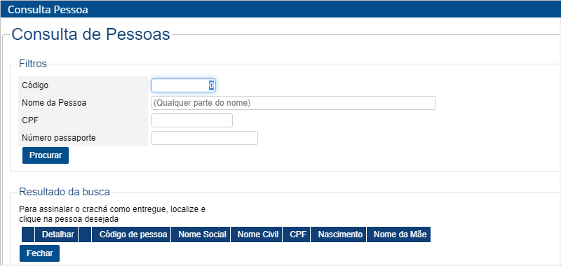
Análise de projeto slide 8
Submissão
30
31
Informe um dos filtros e clique em procurar.
30
Verifique Resultado da Busca e se houver necessidade, clique em Detalhar para confirmar outras informações do aluno.
31

Slide 19
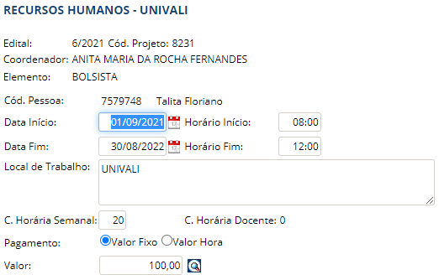
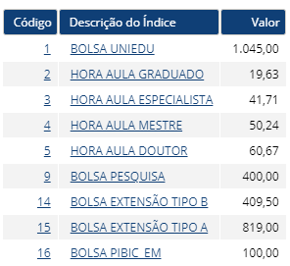
Análise de projeto slide 8
Submissão
A Data Início deve ser ajustada para a data de início das atividades, conforme previsto no cronograma do Edital.
32
32
33
Bolsistas de pesquisa devem cumprir 20h semanais. No horário de início e fim, informe sempre o intervalo de 4h.
34
35
33
Em Local de Trabalho, informe Univali, laboratório, sala, etc.
36
34
Em C. Horária Semanal, informe 20.
35
Em Pagamento, marque Valor Fixo.
36
Em Valor, clique na lupa e selecione o valor (1) BOLSA UNIEDU para Edital UNIEDU ou (9) BOLSA PESQUISA, para Edital PIBIC / PIBITI ou (16) BOLSA PIBIC_EM para Edital PIBIC_EM.
36

Slide 20
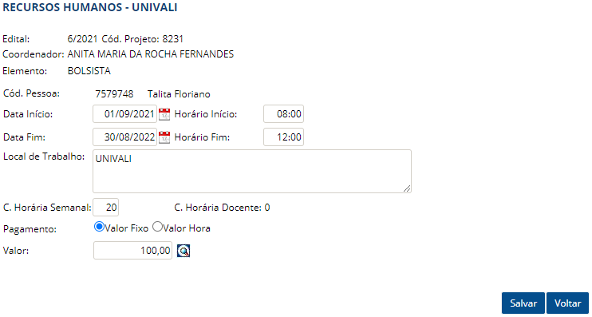
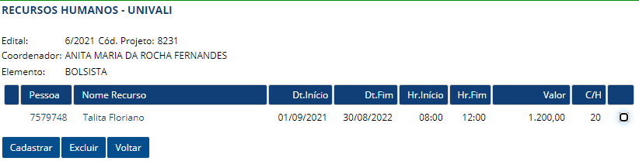
Análise de projeto slide 8
Submissão
37
Depois de completar todos os campos, clique em Salvar.
37
Repita o processo de cadastro de bolsistas somente se o Edital permitir mais de um bolsista por projeto.
A bolsa do aluno e a carga horária docente não são contabilizadas no valor disponibilizado para o orçamento do projeto.

Slide 21
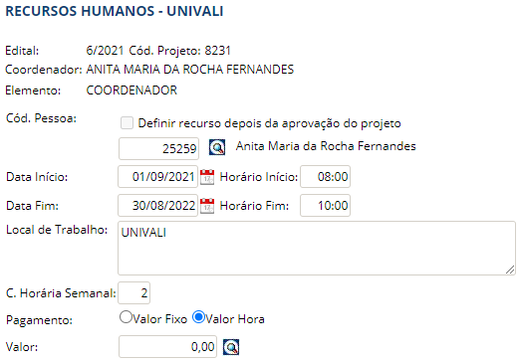
Análise de projeto slide 8
Submissão
O cadastro do coordenador segue os mesmos passos do cadastro do bolsista, com diferenciação em alguns campos.
Informe o horário início e fim de acordo com a carga horária definida para orientador no Edital.
38
38
A C. Horária Semanal deve ser preenchida de acordo com o Edital.
39
O sistema não permite o lançamento de horas fracionadas. Desta forma, arredonde a C. Horária Semanal sempre para mais. A correção será feita após aprovação.
39
40
41
40
Em Pagamento, selecione Valor Hora.
Em Valor, clique na lupa e selecione o valor da Hora Aula de acordo com a titulação.
41
41
Este valor é somente uma estimativa e não corresponde ao valor exato da Hora Aula do orientador.

Slide 22
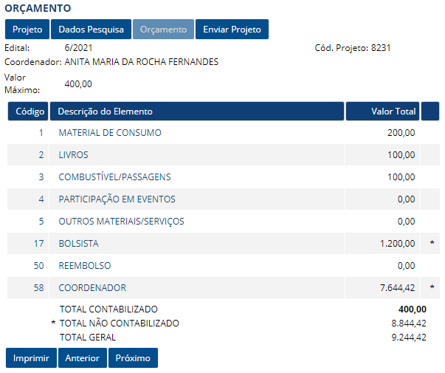
Análise de projeto slide 8
Submissão
42
Com o Orçamento preenchido e os Recursos Humanos indicados, clique em Próximo para Enviar o projeto.
42

Slide 23
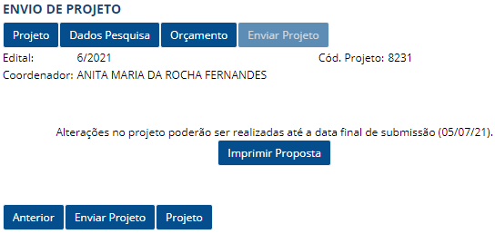
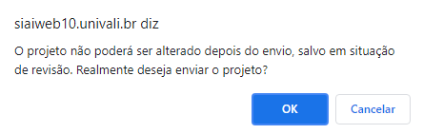
Análise de projeto slide 8
Submissão
43
43
Clique em Enviar Projeto para finalizar a submissão.
44
Clique em OK para confirmar a submissão.
44

Slide 24
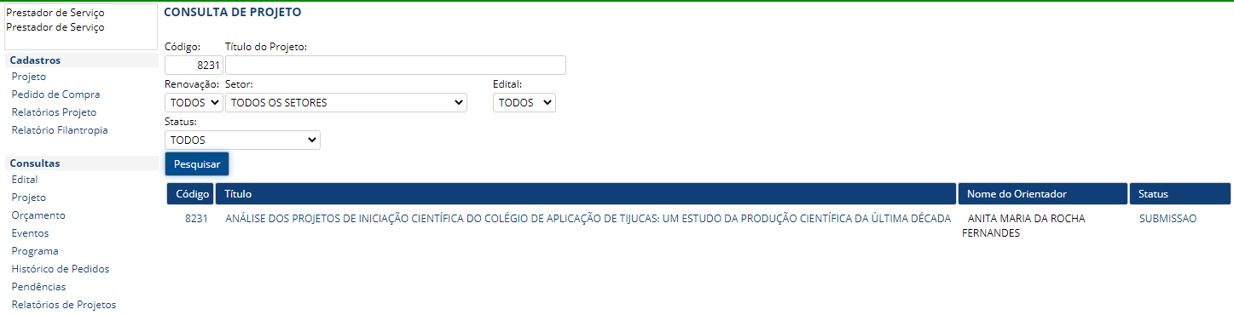
Análise de projeto slide 8
Submissão
Até o prazo final de submissão é possível efetuar alterações no arquivo, mesmo que o envio do projeto tenha sido realizado. Para fazer alterações, clique em Consultas > Projeto e busque o projeto utilizando os filtros disponíveis.

Slide 25
Obrigado

